Slide 1
CHỦ ĐỀ 4. ỨNG DỤNG TIN HỌC
A. SỬ DỤNG BẢNG TÍNH ĐIỆN TỬ NÂNG CAO
BÀI 9A: SỬ DỤNG CÔNG CỤ
XÁC THỰC DỮ LIỆU

Slide 2
KHỞI ĐỘNG

Slide 3

Dự án Triển lãm tin học
Trải qua quá trình học tập môn Tin học, chúng ta đã có những hiểu biết gì và tạo được những sản phẩm nào?
Chúng mình nên trao đổi và hợp tác với nhau để có thể làm việc nhóm tốt hơn
Ta có thể sử dụng công cụ hỗ trợ thực hiện hoạt động cộng tác, trong đó có sơ đồ tư duy và bài trình chiếu
Chúng ta sẽ lựa chọn sản phẩm là bài trình bày về nội dung Lược sử công cụ tính toán để tham gia triển lãm
An Minh Khoa

Slide 4
Trong chủ đề này, em sẽ tiếp tục tìm hiểu và sử dụng các công cụ nâng cao của phần mềm bảng tính để giải quyết bài toán thực tế (dự án Quản lí tài chính gia đình)
Dự án gồm các nội dung sau đây:
+ Xây dựng cấu trúc của bảng tính cho bài toán quản lí tài chính gia đình.
+ Sử dụng một số công cụ cơ bản và nâng cao của phần mềm bảng tính để giải quyết bài toán
Em hãy khám phá kiến thức để thực hiện dự án nhé

Slide 5
THẢO LUẬN NHÓM 3 - 4 THÀNH VIÊN
Câu 1. Mục tiêu của dự án là gì?
Câu 2. Những công việc nào cần thực hiện trong dự án Quản lí tài chính gia đình?
Câu 3. Cần sử dụng công cụ nào trong phần mềm bảng tính để giải quyết bài toán?

Slide 6
THẢO LUẬN NHÓM 3 – 4 THÀNH VIÊN
Câu 1. Mục tiêu của dự án là gì?
Câu 2. Những công việc nào cần thực hiện trong dự án Quản lí tài chính gia đình?
Câu 3. Cần sử dụng công cụ nào trong phần mềm bảng tính để giải quyết bài toán?
Kiểm soát tình hình chi tiêu một cách cụ thể, trực quan từ đó điều chỉnh chi tiêu sao cho phù hợp với thu nhập gia đình và mục tiêu phát triển trong tương lai.
Xác định mục tiêu dự án, xây dựng kế hoạch dự án, xác định người thực hiện dự án, thời gian tiến hành…
Công cụ xác thực dữ liệu, công cụ hỗ trợ tính toán…

Slide 7
HÌNH THÀNH KIẾN THỨC

Slide 8
1. Công cụ xác thực dữ liệu
a. Sử dụng bảng tính để quản lí tài chính gia đình

Slide 9
THẢO LUẬN NHÓM
* Hoạt động 1
Dựa trên hiểu biết về những khoản chi tiêu của gia đình, em hãy cho biết:
Câu 1. Tài chính gia đình gồm những khoản mục gì?
Câu 2. Nêu cấu trúc một bảng tính điện tử quản lí tài chính mà em thấy phù hợp với gia đình em.

Slide 10
Câu 1. Tài chính gia đình gồm những khoản mục gì?
Câu 2. Nêu cấu trúc một bảng tính điện tử quản lí tài chính mà em thấy phù hợp với gia đình em.
Khoản thu | Khoản chi
Lương Thưởng Làm thêm Được cho/ tặng Khác | Ở Ăn Di chuyển Học tập Sức khỏe Giải trí Quà tặng/ Từ thiện Tiết kiệm Khác
+ Cấu trúc một bảng tính điện tử quản lí tài chính:
Ngày thu / chi
Tên khoản thu / chi
Nội dung thu / chi
Số tiền (nghìn đồng)...

Slide 11
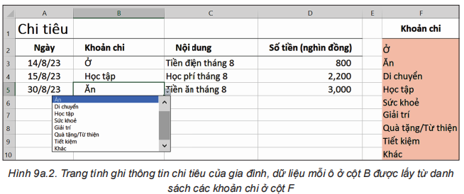
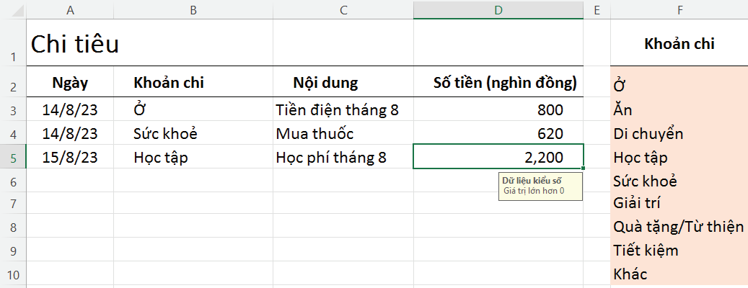
b. Công cụ xác thực dữ liệu
- Công cụ xác thực dữ liệu (Data Validation) hạn chế kiểu dữ liệu hoặc giá trị dữ liệu nhập vào ô tính, giúp cho việc nhập dữ liệu được chính xác và thỏa mãn những yêu cầu bài toán đặt ra.
Hình 9a.2. Trang tính ghi thông tin chi tiêu của gia đình, dữ liệu mỗi ô ở cột B được lấy từ danh sách các khoản chi ở cột F
Hình 9a.3. Dữ liệu khi nhập vào ô tính của cột Số tiền (nghìn đồng) phải là dữ liệu kiểu số và có giá trị lớn hơn 0

Slide 12
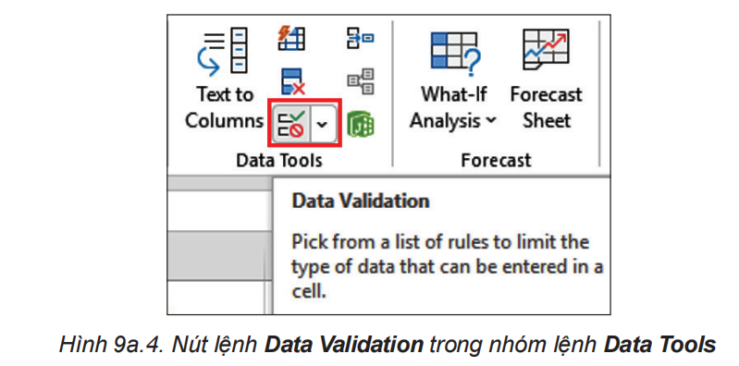
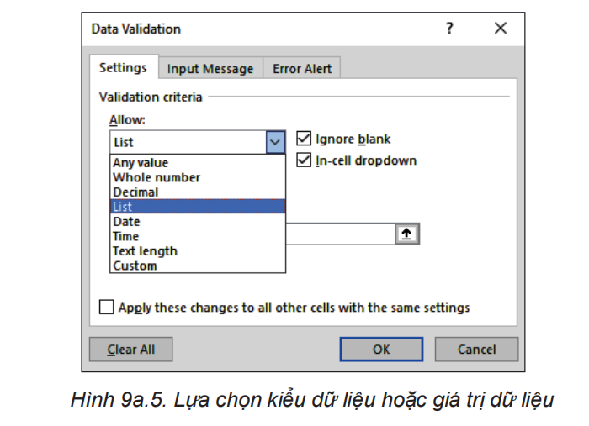
Để sử dụng công cụ xác thực dữ liệu, trong nhóm lệnh Data Tools của dải lệnh Data, chọn Data Validation (Hình 9a.4). Hộp thoại Data Validation xuất hiện. Tại ô Allow trong thẻ Settings, em lựa chọn kiểu dữ liệu hoặc giá trị dữ liệu cho phù hợp với yêu cầu của từng bài toán cụ thể (Hình 9a.5).

Slide 13
* Ý nghĩa của mỗi kiểu dữ liệu hoặc giá trị dữ liệu.
Any value | Bất kì giá trị nào
Whole number | Số nguyên - ô tính chỉ chấp nhận các số nguyên
Decimal | Số thập phân - ô tính chỉ chấp nhận các số thập phân
List | Danh sách - chọn dữ liệu từ danh sách thả xuống
Date | Ngày tháng - ô tính chỉ chấp nhận dữ liệu thời gian
Time | Thời gian - ô tính chỉ chấp nhận dữ liệu thời gian
Text length | Độ dài văn bản - hạn chế độ dài của văn bản nhập vào ô tính
Custom | Tùy chỉnh - cho công thức tùy chỉnh
Bảng 9a.1. Các kiểu dữ liệu hoặc giá trị dữ liệu cho phép

Slide 14
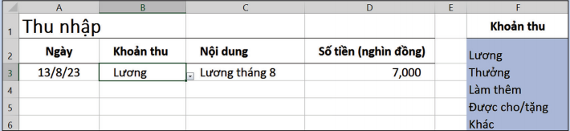
Trang tính Thu nhập trong Hình 9a.6 lưu dữ liệu về các khoản thu của gia đình. Em hãy quan sát Hình 9a.6 và cho biết dữ liệu ở cột B cần được thiết lập để thoả mãn điều kiện xác thực nào.
Hình 9a.6. Trang tính lưu các khoản thu của gia đình
Dữ liệu cột B phải là kiểu văn bản, nằm trong danh sách các Khoản thu.

Slide 15
2. THỰC HÀNH: SỬ DỤNG CÔNG CỤ XÁC THỰC DỮ LIỆU ĐỂ TẠO BẢNG TÍNH QUẢN LÍ TÀI CHÍNH GIA ĐÌNH

Slide 16
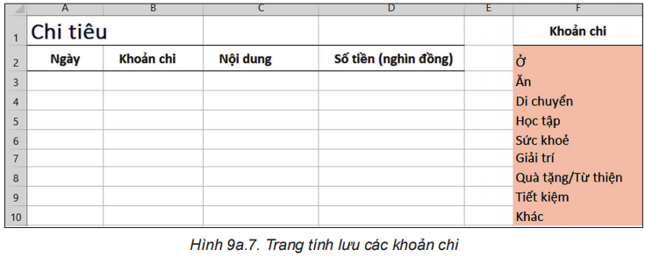
THỰC HIỆN CẶP ĐÔI
Nhiệm vụ 1: Tạo bảng tính có trang tính Chi tiêu theo mẫu trong Hình 9a.2. Sử dụng công cụ xác thực dữ liệu cho các khoản chi của gia đình.
Hướng dẫn
a) Tạo trang tính lưu các khoản chi
- Khởi động phần mềm bảng tính. Đặt tên cho trang tính hiện hành là Chi tiêu.
- Tạo bảng và nhập dữ liệu khoản chi (cột F) như minh hoạ ở Hình 9a.7.

Slide 17
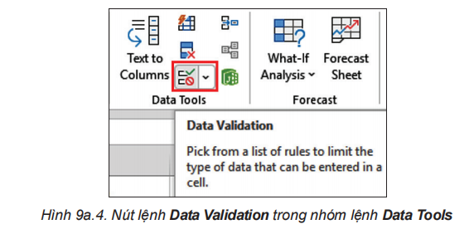
b) Sử dụng công cụ xác thực dữ liệu thuộc danh sách cho trước
Để dữ liệu ở mỗi ô của cột B là một mục trong danh sách cho trước ở cột F, em thực hiện như sau:
- Chọn các ô của cột B để nhập dữ liệu thoả mãn điều kiện xác thực, ví dụ các ô từ B3 đến B10.
- Trong nhóm lệnh Data Tools của dải lệnh Data, chọn Data Validation (Hình 9a.4), hộp thoại Data Validation xuất hiện.

Slide 18
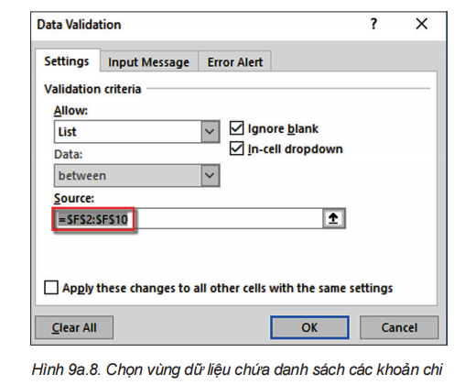
- Trong thẻ Settings, nhập yêu cầu xác thực dữ liệu cho từng tiêu chí, cụ thể là:
+ Allow: Dữ liệu nhập vào cột Khoản chi cần thuộc danh sách cho trước, vì vậy em chọn giá trị là List để chọn dữ liệu từ danh sách thả xuống.
+ Source: Là vùng dữ liệu chứa danh sách. Chọn vùng dữ liệu chứa danh sách các khoản chi là F2:F10, khi đó địa chỉ của vùng được đưa vào ô Source (Hình 9a.8).
- Chọn OK để hoàn thành công việc.

Slide 19
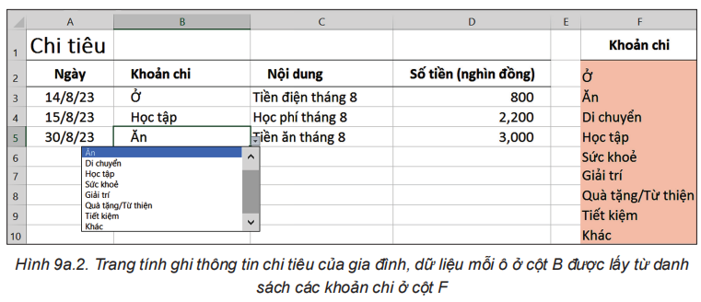
- Nhập dữ liệu cho trang tính, trong đó dữ liệu cột B được lấy từ danh sách thả xuống (Hình 9a.2).
- Lưu tệp bảng tính với tên TaiChinhGiaDinh.xlsx.

Slide 20
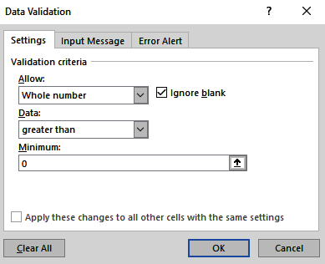
Nhiệm vụ 2: Em hãy sử dụng công cụ xác thực dữ liệu để xác thực cho dữ liệu cột Số tiền (nghìn đồng) (cột D) chỉ chấp nhận kiểu số lớn hơn 0 và yêu cầu này hiển thị trên màn hình khi nhập dữ liệu như minh hoạ ở Hình 9a.3.
Hướng dẫn
- Chọn trang tính Chi tiêu.
- Chọn vùng sẽ nhập liệu của cột Số tiền (nghìn đồng), ví dụ vùng D3:D10.
- Chọn Data / Data Tools / Data Validation, hộp thoại Data Validation xuất hiện.
- Trong thẻ Settings, nhập yêu cầu xác thực dữ liệu như minh hoạ trong Hình 9a.9.
THỰC HIỆN CẶP ĐÔI
Hình 9a.9. Nhập các yêu cầu xác thực dữ liệu của cột Số tiền

Slide 21
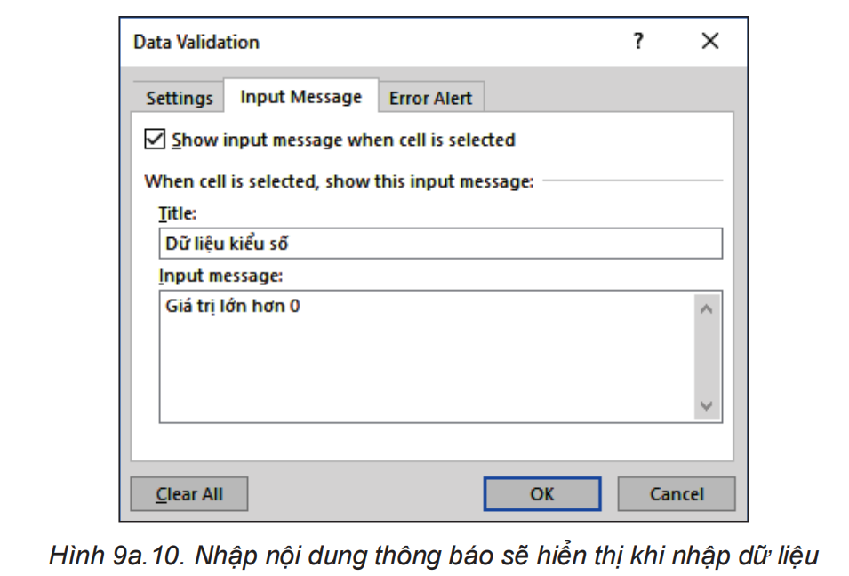
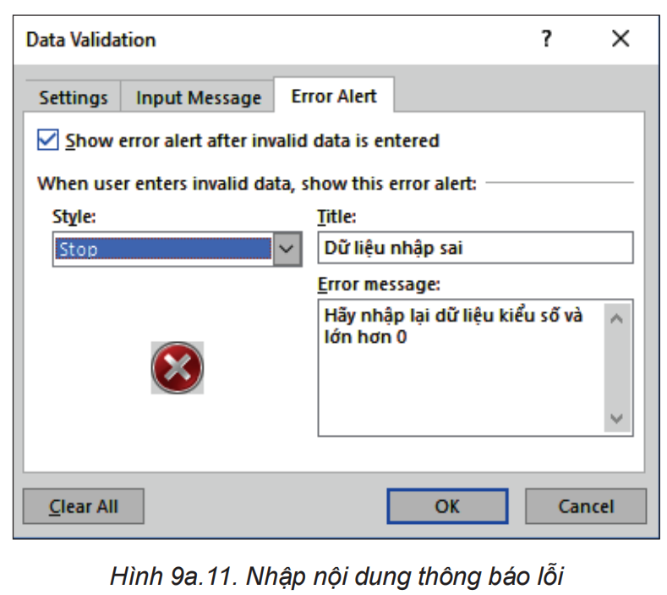
- Trong thẻ Input Message, nhập nội dung thông báo như Hình 9a.10
- Trong thẻ Error Alert, nhập nội dung thông báo lỗi khi nhập dữ liệu như Hình 9a.11.

Slide 22
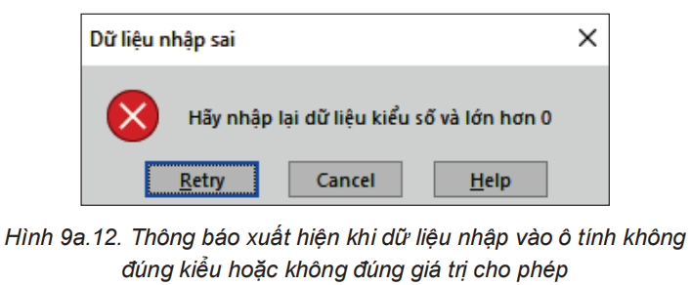
- Nhập thêm dữ liệu vào bảng. Nếu em nhập dữ liệu không đúng với yêu cầu xác thực của ô thì màn hình sẽ xuất hiện thông báo như Hình 9a.12.
- Sau đó Lưu tệp.

Slide 23
LUYỆN TẬP

Slide 24

Câu 1: Để quản lí tài chính gia đình một cách thuận tiện và hiệu quả, sử dụng phần mềm nào thích hợp nhất trong các phần mềm sau?
A. Microsoft Word.
B. Microsoft Powerpoint.
C. Microsoft Excel.
D. Microsoft Access.

Slide 25
Câu 2: Để hạn chế loại dữ liệu hoặc giá trị dữ liệu khi nhập vào ô tính, công cụ cần được sử dụng trong trường hợp này là
A. công cụ xác thực dữ liệu.
B. công cụ hỗ trợ tính toán.
C. công cụ sắp xếp dữ liệu.
D. công cụ lọc dữ liệu.

Slide 26
Câu 3. Để sử dụng công cụ xác thực dữ liệu, chọn:
A. Data / Data Tools / Consolidate.
B. Data / Data Tools / Flash Fill.
C. Data / Data Tools / Data Validation.
4. Data / Data Tools / Remove Duplicates.

Slide 27
Câu 4. Đâu không phải là kiểu dữ liệu:
A. Decimal
B. List
C. Text length
D. Data

Slide 28

Bài 2. Mở tệp bảng tính TaiChinhGiaDinh.xlsx và thực hiện các yêu cầu sau:
a) Tạo thêm một trang tính mới, đặt tên là Thu nhập.
b) Nhập dữ liệu khoản thu (cột F), nhập nội dung các khoản thu của gia đình như minh hoạ ở Hình 9a.6, trong đó sử dụng công cụ xác thực dữ liệu để khoản thu ở cột B được lấy từ danh sách ở cột F.
Hình 9a.6. Trang tính lưu các khoản thu của gia đình

Slide 29
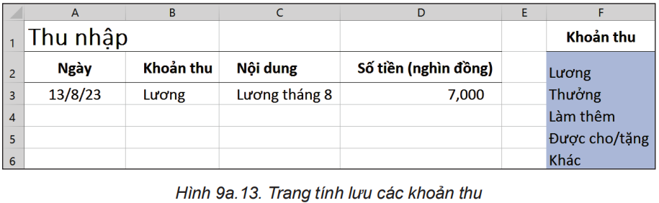
Bài 3. Mở trang tính Thu nhập trong tệp bảng tính TaiChinhGiaDinh.xlsx (Hình 9a.13). Sử dụng công cụ xác thực dữ liệu để hạn chế kiểu dữ liệu và giá trị dữ liệu cho cột Số tiền (nghìn đồng) tương tự như yêu cầu của trang tính Chi tiêu. Hãy nhập thêm ít nhất ba hàng dữ liệu vào bảng

Slide 30
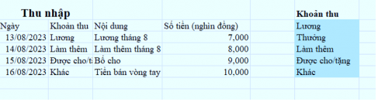

Slide 31
VẬN DỤNG

Slide 32
Em hãy tạo bảng tính để quản lí tài chính cho dự án Triển lãm tin học. Nhập dữ liệu các khoản thu, chi của dự án. Trong đó, các khoản thu (ví dụ như: kinh phí tài trợ, quỹ lớp,…) được lưu ở một trang tính (Hình 9a.14), các khoản chi cho triển lãm (ví dụ như: mua văn phòng phẩm, in tài liệu,...) được lưu ở một trang tính khác (Hình 9a.15). Hãy sử dụng công cụ xác thực dữ liệu để việc nhập dữ liệu các khoản thu, chi được chính xác. Lưu tệp bảng tính với tên KinhPhiTrienLam.xlsx.

Slide 33
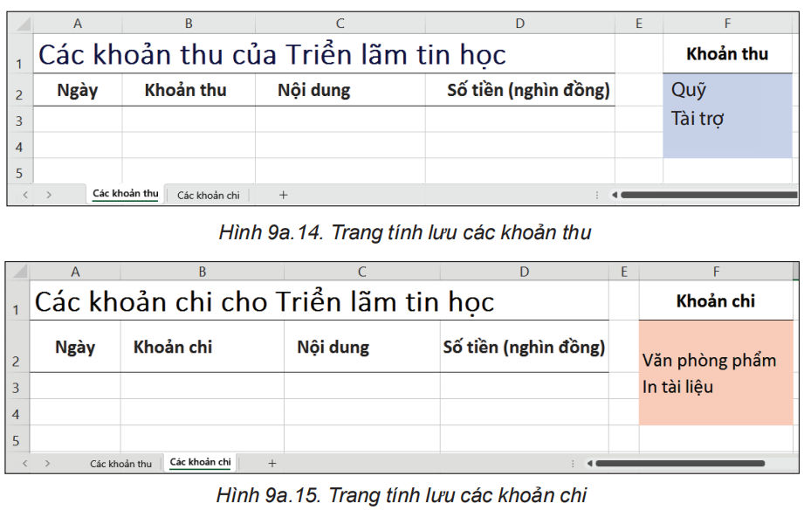

Slide 34

延迟符
At
Home
- Các nhóm hoàn thiện câu trả lời ở hoạt động vận dụng để tiết sau báo cáo trước lớp.
- Xem trước nội dung của bài 10a : “Sử dụng hàm COUNTIF”

